Slide 1



Slide 2

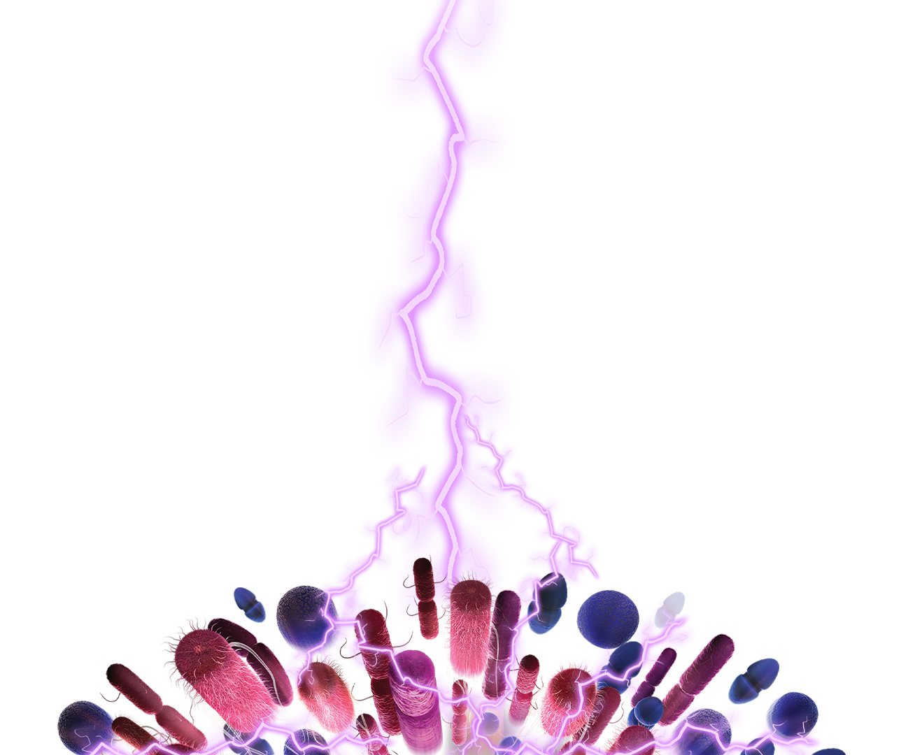
依拉环素

Slide 3

● 病例简介
摘要
1.独特性：患者血培养屎肠球菌，粪肠球菌，嗜麦芽，
胸水，胆汁：鲍曼不动，屎肠球菌
痰液：鲍曼不动
2.背景：患者多重耐药菌感染，对碳青霉烯，头胞哌酮舒巴坦均耐药

Slide 4
● 患者基础信息
1.人口学信息：89.男，退休，洛阳市
2.主诉：患者2025.08.05因腹痛入院，疼痛呈持续性，以剑突下为显著，伴恶心呕吐，持续不缓解，紧急就诊于我院急诊科。当天完善腹部ct提示胆囊结石胆囊炎胆总管下段结石并肝内外胆管扩张。
3.既往史：既往体健

Slide 5
● 入院后检查
1.体格检查：
体温37℃ ，脉搏80次/分，呼吸18次/分，血压139/77mmhg，头颈未见异常，双肺呼吸音清，上腹部压痛，murphy阳性，四肢未见水肿，活动正常。
2.辅助检查：
CT 提示胆囊结石胆囊炎胆总管下段结石并肝内外胆管扩张

Slide 6
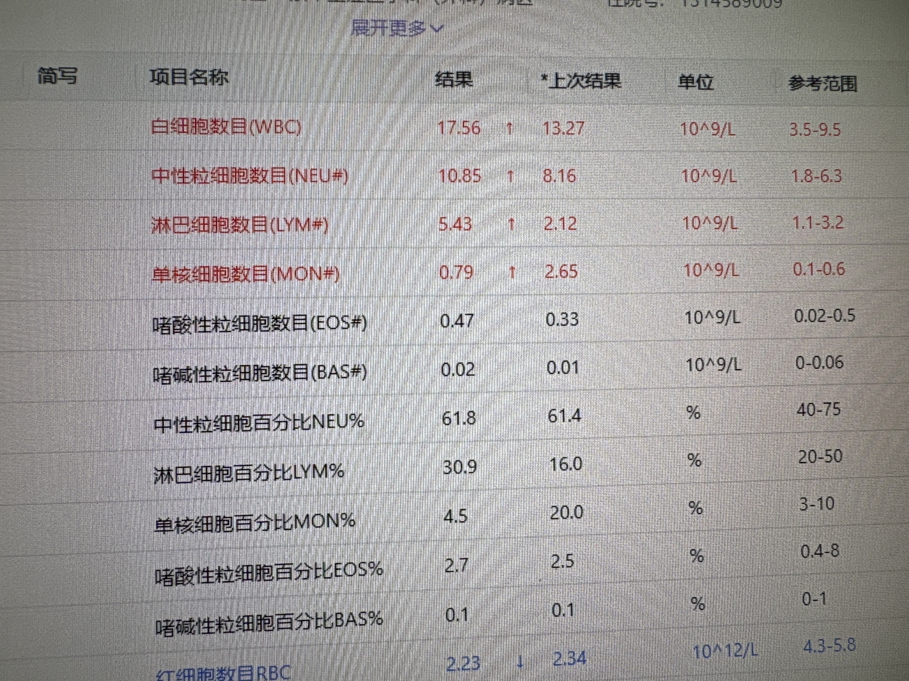
● 入院后检查
3.影像学检查：

Slide 7
● 诊断评估
诊断评估
1.初步诊断：1.腹痛2.胆囊结石伴胆囊炎3.胆总管结石4.急性梗阻性胆管炎。
2.诊断依据：腹部CT
3.鉴别诊断：1.急性冠脉综合征可表现为突然出现的意识丧失，可伴有胸痛。腹痛性心电图检查可有st段的改变，该患者无明显的胸闷胸痛。动态复查心电图心肌酶。
2.消化性溃疡病史时间长可出现上腹部疼痛，黑便行胃镜检查可明确诊断，该患者不除外。溃疡性疾病必要时完善胃镜检查。
3.急性胆囊炎可表现为腹痛寒战发热黄疸伴恶心呕吐白细胞及胆红素转氨酶升高mrcp可明确。

Slide 8
● 治疗过程
1.药物：阿洛西林 4.5g ivggt q8h×1
亚安培南西司他汀钠1g ivggt q8h×24
达托霉素0.5g ivggt qd×4
利奈唑胺0.6g ivggt q12×7
多黏菌素e 150mg ivggt q12×3
头孢哌酮舒巴坦 3.0g ivggt q8h×2
头孢哌酮舒巴坦 1.5g ivggt q8h×3
美罗培南 2g ivggt q12h×21
达托霉素0.4g ivggt 隔日一次×3
多黏菌素b50wiu ivggt q12×24
依拉环素 50mg ivggt q12×3天
2.手术：8月6日转入胃肠外科急诊行胆囊切除加胆管切开取石加t管引流。

Slide 9
● 治疗过程
3.微生物/病理结果：患者血培养屎肠球菌，粪肠球菌，嗜麦芽，
胸水，胆汁：鲍曼不动，屎肠球菌
痰液：鲍曼不动
4.方案调整：患者肾功能不全，透析治疗，期间根据肌酐清除率，短暂改变抗生素用量
5.指标追踪：9.23日患者再次出现脓毒性休克，体温39.5℃，降钙素原20

Slide 10
● 治疗过程
3.时间轴记录:(折线图)
停用依拉环素后血象

Slide 11

● 诊疗体会
1.疗效评价：患者家属由于经济压力大，在使用依拉环素第四天，要求更换为院内可报销抗生素，随后患者出现感染指标升高
2.局限性：患者年龄大，89岁 病程长，反复感染，多脏器功能不全
3.结论：患者痰培养鲍曼不动杆菌感染，多重耐药，对依拉环素耐药，但在无药可用情况下，采用依拉环素+多黏菌素b+达托霉素，患者感染控制有效

Slide 12
感谢观看
敬请指导

